Slide 1











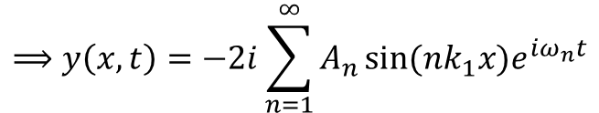
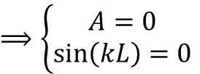



EJEMPLO: BORDES FIJOS
$$y\left(x,t\right)=Ae^{i(ωt−kx)}+Be^{i(ωt+kx)}$$
$$y\left(0,t\right)=0 ∀t$$
$$y\left(0,t\right)=\left(A+B\right)e^{iωt}⟹B=−A$$
$$⟹y\left(x,t\right)=Ae^{iωt}(e^{−ikx}−e^{ikx})$$
$$=−2iA\sin{(kx)e^{iωt}}$$
Supongamos $y\left(L,t\right)=0 ∀t$
$$=−2i\sin{(kx)}$$
$⟹\left\{\begin{aligned}A=0 \\ \sin\left(kL\right)=0\end{aligned}\right.$
No hay onda
$$⟹−2iA\sin\left(kL\right)e^{iωt}=0 ∀t$$
Restricción sobre los valores de $k$
$$⟹kL=nπ;n=1,2,3,⋯$$
$$⟹k=k_{n}=\frac{nπ}{L}=n\frac{2π}{2L}=n\frac{2π}{λ_{1}}=nk_{1}$$
$$λ_{1}=2L$$
Las frecuencias temporales también están restringidas
$$ω=ck ⟹ω_{n}=ck_{n}$$
Hay infinitas soluciones $y_{n}\left(x,t\right)=−2iA_{n}\sin{(nk_{1}x)e^{iω_{n}t}}$
La solución general es la suma de las soluciones individuales
$$⟹y\left(x,t\right)=−2i\sum_{n=1}^{∞}{A_{n}\sin{(nk_{1}x)e^{iω_{n}t}}}$$
$$A_{n}?$$

Slide 2
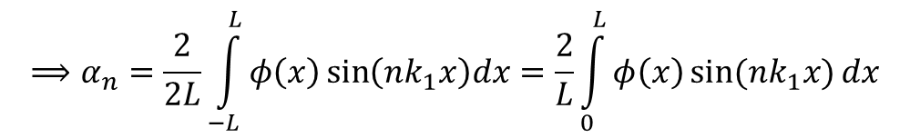




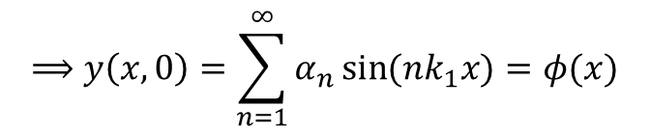

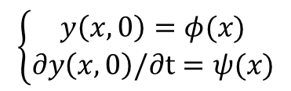

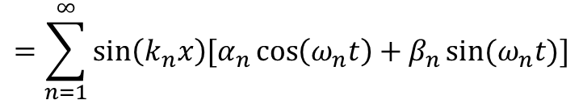
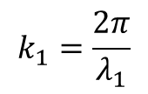

$$A=a_{1}+ia_{2} ⟹−2iA=2a_{2}−2ia_{1}=α−iβ$$
$$⟹y\left(x,t\right)=Re\left\{−2i\sum_{n=1}^{∞}{A_{n}\sin\left(k_{n}x\right)\left[\cos\left(ω_{n}t\right)+i\sin\left(ω_{n}t\right)\right]}\right\}=Re\left\{\sum_{n=1}^{∞}{\left(α_{n}−iβ_{n}\right)\sin\left(k_{n}x\right)\left[\cos\left(ω_{n}t\right)+i\sin\left(ω_{n}t\right)\right]}\right\}$$
$2L=λ_{1}$
$$=\sum_{n=1}^{∞}{\sin\left(k_{n}x\right)[α_{n}\cos\left(ω_{n}t\right)+β_{n}\sin{(ω_{n}t)}]}$$
$$φ(x)$$
$$\left\{\begin{aligned}y\left(x,0\right)=φ(x) \\ ∂y\left(x,0\right)/∂t=ψ(x)\end{aligned}\right.$$
$$φ\left(−x\right)=−φ\left(x\right)$$
Condiciones iniciales:
Supongo
$$x=−L$$
$$x=0$$
$$x=L$$
$$x$$
$$k_{1}=\frac{2π}{λ_{1}}$$
$$⟹y\left(x,0\right)=\sum_{n=1}^{∞}{α_{n}\sin{(nk_{1}x)}=φ(x)}$$
$α_{n}$ son los coeficientes de la serie de Fourier para representar a $φ(x)$
$$⟹α_{n}=\frac{2}{2L}\int_{−L}^{L}{φ\left(x\right)\sin\left(nk_{1}x\right)dx}=\frac{2}{L}\int_{0}^{L}{φ\left(x\right)\sin{(nk_{1}x)}dx}$$

Slide 3

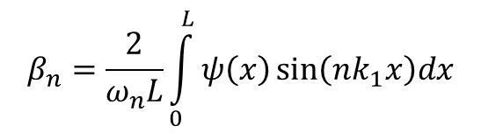

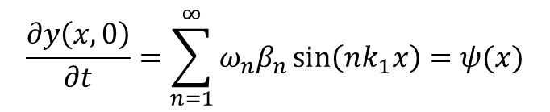

$$\frac{∂y\left(x,0\right)}{∂t}=\sum_{n=1}^{∞}{ω_{n}β_{n}\sin\left(nk_{1}x\right)=ψ(x)}$$
$$β_{n}=\frac{2}{ω_{n}L}\int_{0}^{L}{ψ\left(x\right)\sin\left(nk_{1}x\right)dx}$$
ONDAS ESTACIONARIAS
La aplicación de las condiciones de borde en $x=0$ y $x=L$ redujo la solución de ondas armónicas propagativas a una donde la solución es de la forma:
$$y_{n}\left(x,t\right)=\sin\left(k_{n}x\right)\left[α_{n}cos\left(ω_{n}t\right)+β_{n}\sin{(ω_{n}t)}\right]$$
Notemos que no se trata de una onda propagativa sino de una oscilación armónica en cada punto cuya amplitud está modulada espacialmente por la función $\sin{(k_{n}x)}$. Los puntos donde $k_{n}x=mπ$ con $m=1,2,⋯,n−1$ se llaman nodos
$$k_{n}=\frac{nπ}{L}$$
$⟹x_{nodos}=mπ\frac{L}{nπ}=\frac{m}{2n}λ_{1}$
$⟹{Δx}_{nodos}=\frac{λ_{1}}{2n}$

Slide 4




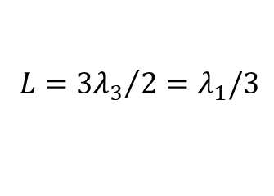
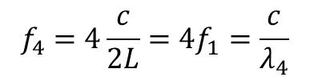



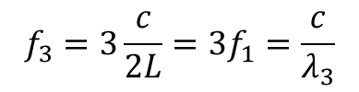


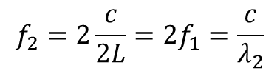



















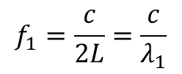
MODOS NORMALES DE VIBRACIÓN
$$n=1$$
$$n=2⇒m=1$$
$$f_{1}=\frac{c}{2L}=\frac{c}{λ_{1}}$$
$L=λ_{1}/2$
$$f_{2}=2\frac{c}{2L}=2f_{1}=\frac{c}{λ_{2}}$$
$L=λ_{2}=λ_{1}/2$
$$m=1$$
nodo
$$x=−L$$
$$x=0$$
$$x=L$$
$$x$$
$$x=−L$$
$$x=0$$
$$x=L$$
$$x$$
$$n=3⇒m=1,2$$
$$n=4⇒m=1,2,3$$
$$f_{3}=3\frac{c}{2L}=3f_{1}=\frac{c}{λ_{3}}$$
$L={3λ_{3}}/2=λ_{1}/3$
$$f_{4}=4\frac{c}{2L}=4f_{1}=\frac{c}{λ_{4}}$$
$L={2λ}_{4}=λ_{1}/4$
$$m=1$$
$$m=2$$
$$m=1$$
$$m=2$$
$$m=3$$
nodo
nodo
nodo
nodo
nodo
$$x=−L$$
$$x=0$$
$$x=L$$
$$x$$
$$x=−L$$
$$x=0$$
$$x=L$$
$$x$$

Slide 5
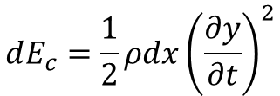
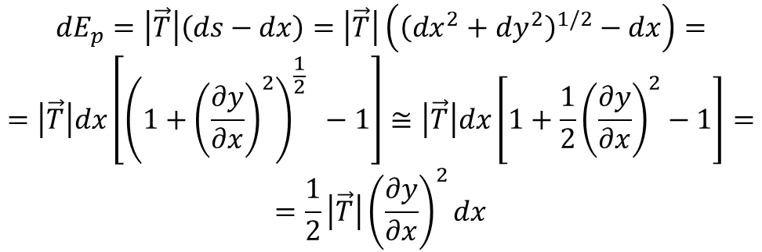
ENERGÍA MECÁNICA EN LA CUERDA
La energía mecánica de la cuerda es la suma de la energía cinética y la energía potencial. La energía cinética proviene del movimiento de los elementos de masa de la cuerda. La energía potencial proviene de la deformación de los elementos de masa de la cuerda. Durante el movimiento la cuerda, cada elemento se estira cambiando su longitud. La fuerza de cohesión interna tiende a volver a su longitud original.
$$dE_{c}=\frac{1}{2}ρdx{\left(\frac{∂y}{∂t}\right)}^{2}$$
La energía cinética de un elemento de la cuerda de ancho $dx$ está dada por:
La energía potencial de un elemento de la cuerda está dada por el trabajo necesario para deformarlo desde una longitud inicial $dx$ hasta una longitud final $ds$:
$$dE_{p}=\left|\vec{T}\right|\left(ds−dx\right)=\left|\vec{T}\right|\left({\left(dx^{2}+dy^{2}\right)}^{1/2}−dx\right)=$$
$$=\left|\vec{T}\right|dx\left[{\left(1+{\left(\frac{∂y}{∂x}\right)}^{2}\right)}^{\frac{1}{2}} −1\right]≅\left|\vec{T}\right|dx\left[1+\frac{1}{2}{\left(\frac{∂y}{∂x}\right)}^{2}−1\right]=$$
$$=\frac{1}{2}\left|\vec{T}\right|{\left(\frac{∂y}{∂x}\right)}^{2}dx$$

Slide 6
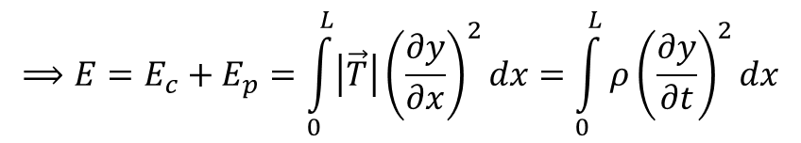
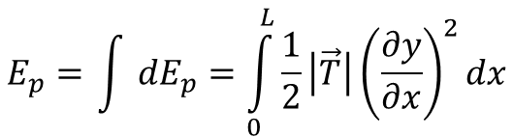

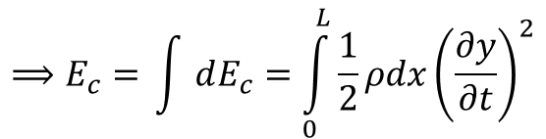

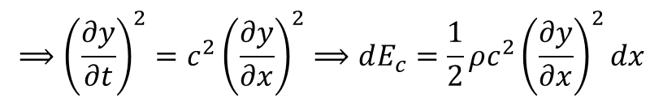
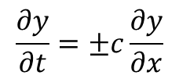
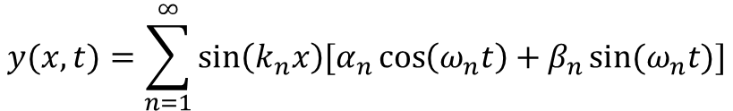
$$⟹E_{c}=\int{dE_{c}}=\int_{0}^{L}{\frac{1}{2}ρdx{\left(\frac{∂y}{∂t}\right)}^{2}}$$
$$E_{p}=\int{dE_{p}}=\int_{0}^{L}{\frac{1}{2}\left|\vec{T}\right|{\left(\frac{∂y}{∂x}\right)}^{2}dx}$$
$$\frac{∂y}{∂t}=±c\frac{∂y}{∂x}$$
$$⟹{\left(\frac{∂y}{∂t}\right)}^{2}=c^{2}{\left(\frac{∂y}{∂x}\right)}^{2}⟹dE_{c}=\frac{1}{2}ρc^{2}{\left(\frac{∂y}{∂x}\right)}^{2}dx$$
$$=dE_{p}$$
$$=\left|\vec{T}\right|$$
$$⟹E=E_{c}+E_{p}=\int_{0}^{L}{\left|\vec{T}\right|{\left(\frac{∂y}{∂x}\right)}^{2}dx}=\int_{0}^{L}{ρ{\left(\frac{∂y}{∂t}\right)}^{2}dx}$$
$$y(x,t)=\sum_{n=1}^{∞}{\sin\left(k_{n}x\right)[α_{n}\cos\left(ω_{n}t\right)+β_{n}\sin{(ω_{n}t)}]}$$
PARA ONDAS ESTACIONARIAS:
$$⟹dE_{c}=\frac{1}{2}ρ{dx\left(\frac{∂y}{∂t}\right)}^{2}=\frac{1}{2}ρdx\left\{\sum_{n=1}^{∞}{ω_{n}sin\left(k_{n}x\right)\left[−α_{n}\sin\left(ω_{n}t\right)+β_{n}\cos\left(ω_{n}t\right)\right]}\right\}\left\{\sum_{m=1}^{∞}{ω_{m}sin\left(k_{m}x\right)\left[−α_{m}\sin\left(ω_{m}t\right)+β_{m}\cos\left(ω_{n}t\right)\right]}\right\}$$

Slide 7

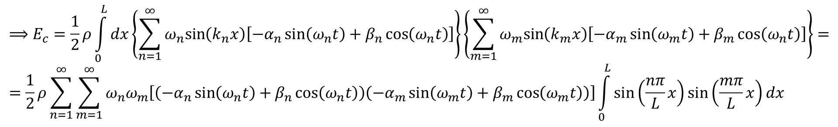

$$⟹E_{c}=\frac{1}{2}ρ\int_{0}^{L}{dx\left\{\sum_{n=1}^{∞}{ω_{n}sin\left(k_{n}x\right)\left[−α_{n}\sin\left(ω_{n}t\right)+β_{n}\cos\left(ω_{n}t\right)\right]}\right\}\left\{\sum_{m=1}^{∞}{ω_{m}sin\left(k_{m}x\right)\left[−α_{m}\sin\left(ω_{m}t\right)+β_{m}\cos\left(ω_{n}t\right)\right]}\right\}}==\frac{1}{2}ρ\sum_{n=1}^{∞}{\sum_{m=1}^{∞}{ω_{n}ω_{m}\left[\left(−α_{n}\sin\left(ω_{n}t\right)+β_{n}\cos\left(ω_{n}t\right)\right)\left(−α_{m}\sin\left(ω_{m}t\right)+β_{m}\cos\left(ω_{m}t\right)\right)\right]\int_{0}^{L}{\sin\left(\frac{nπ}{L}x\right)\sin\left(\frac{mπ}{L}x\right)dx}}}$$
$$=\frac{1}{2}ρL\sum_{n=1}^{∞}{ω_{n}^{2}{\left[−α_{n}\sin\left(ω_{n}t\right)+β_{n}\cos\left(ω_{n}t\right)\right]}^{2}}$$
$$=L δ_{mn}$$
La energía cinética total es la suma de la energía cinética de cada modo normal
En forma análoga, concluimos que la energía potencial es la suma de la energía potencial de cada modo normal

